Slide 1

캣워즈 (CatWars)
데이터 설명
ⓒ LAYERLAB Corp.

Slide 2
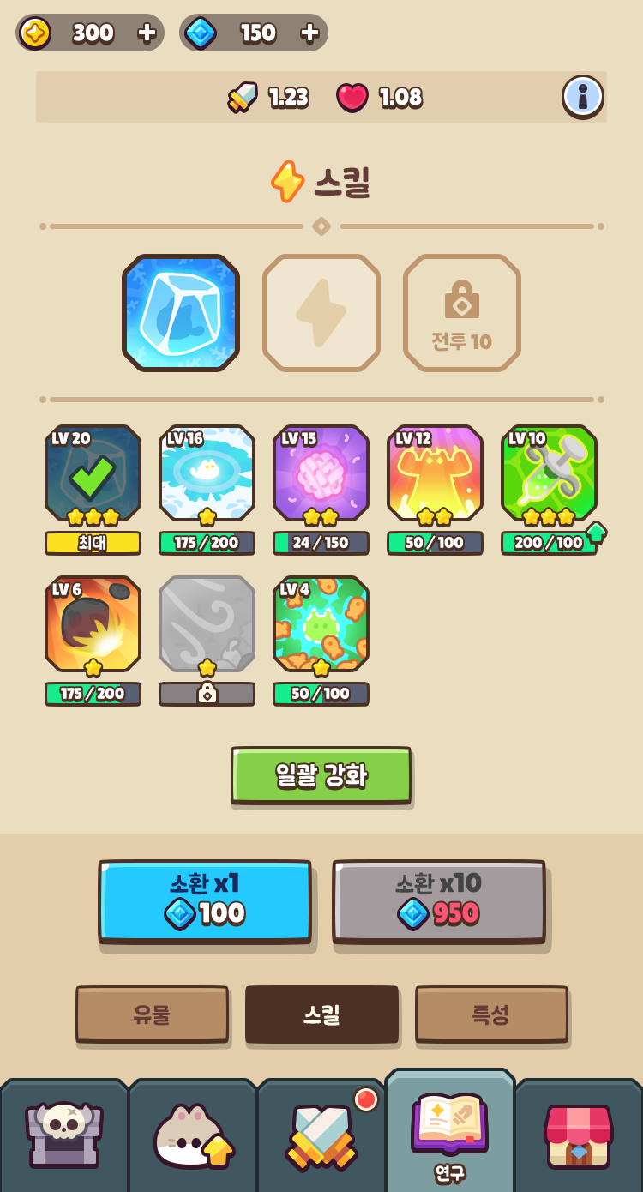
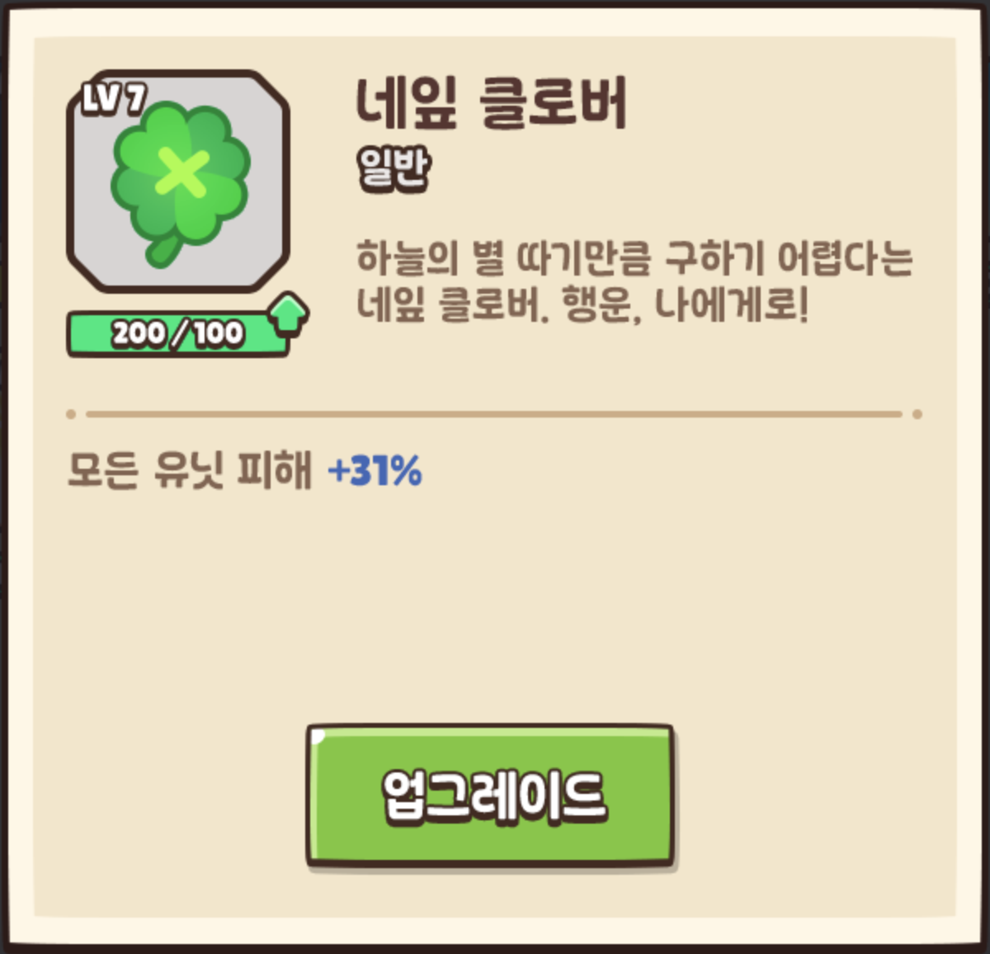
유물 - ArtifactLevel.xlsx
Idx | BonusType | Lv | Value | ArtifactName | ArtifactDesc | RequireExp
101001 | ALL_UNIT_DMG_INCREASE | 1 | 0.03 | ArtifactName_101001 | ArtifactDesc_101001 | 2
101001 | ALL_UNIT_DMG_INCREASE | 2 | 0.08 | ArtifactName_101001 | ArtifactDesc_101001 | 3
101001 | ALL_UNIT_DMG_INCREASE | 3 | 0.14 | ArtifactName_101001 | ArtifactDesc_101001 | 4
101001 | ALL_UNIT_DMG_INCREASE | 4 | 0.19 | ArtifactName_101001 | ArtifactDesc_101001 | 4
101001 | ALL_UNIT_DMG_INCREASE | 5 | 0.25 | ArtifactName_101001 | ArtifactDesc_101001 | 4
101001 | ALL_UNIT_DMG_INCREASE | 6 | 0.31 | ArtifactName_101001 | ArtifactDesc_101001 | 4
101001 | ALL_UNIT_DMG_INCREASE | 7 | 0.38 | ArtifactName_101001 | ArtifactDesc_101001 | 4
101001 | ALL_UNIT_DMG_INCREASE | 8 | 0.45 | ArtifactName_101001 | ArtifactDesc_101001 | 4
101001 | ALL_UNIT_DMG_INCREASE | 9 | 0.52 | ArtifactName_101001 | ArtifactDesc_101001 | 4
101001 | ALL_UNIT_DMG_INCREASE | 10 | 0.60 | ArtifactName_101001 | ArtifactDesc_101001 | 4
2
2
1
2
3
4
5
2
3
4
5
1

Slide 3
유물 소환 확률 - ArtifactSummonLevel.xlsx
Lv | COMMON | RARE | EPIC | LEGENDARY | RequireLevelUpAmount
1 | 1.00 |  |  |  | 5
2 | 0.99 | 0.01 |  |  | 10
3 | 0.98 | 0.02 |  |  | 15
4 | 0.96 | 0.04 |  |  | 20
5 | 0.94 | 0.06 | 0.00 |  | 25
6 | 0.92 | 0.08 | 0.00 |  | 30
7 | 0.90 | 0.10 | 0.00 |  | 35
8 | 0.84 | 0.15 | 0.01 | 0.00 | 40
9 | 0.79 | 0.20 | 0.01 | 0.00 | 45
10 | 0.73 | 0.25 | 0.01 | 0.00 | 50
경험치

Slide 4
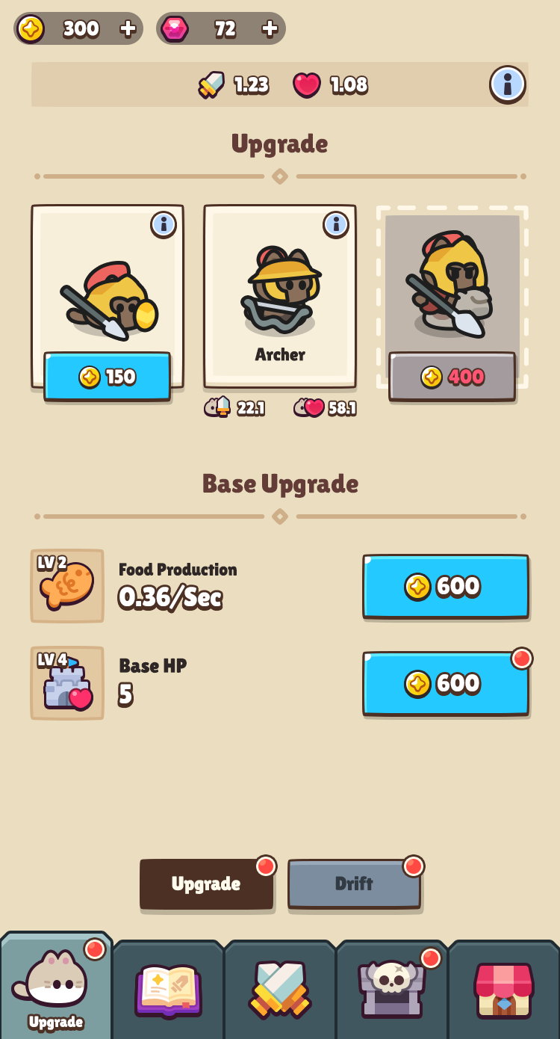
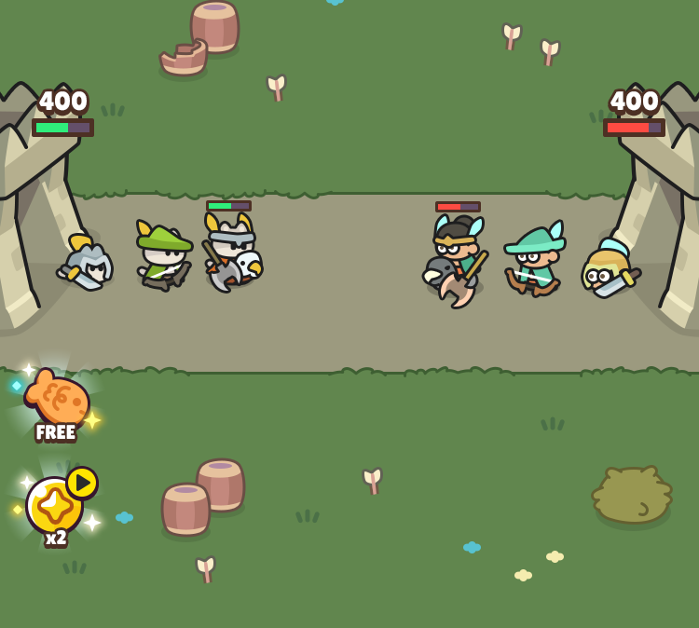
아군 요새 - BaseCampUpgradeHp.xlsx
Lv | Stage1_Hp | Stage2_Hp | Stage3_Hp | Stage4_Hp | Stage5_Hp | Stage6_Hp
1 | 4 | 12 | 36 | 108 | 320 | 1,000
2 | 8 | 18 | 54 | 162 | 640 | 1,500
3 | 12 | 24 | 72 | 216 | 960 | 2,000
4 | 16 | 30 | 90 | 270 | 1,280 | 2,500
5 | 20 | 36 | 108 | 324 | 1,600 | 3,000
6 | 24 | 42 | 126 | 378 | 1,920 | 3,500
7 | 28 | 48 | 144 | 432 | 2,240 | 4,000
8 | 32 | 54 | 162 | 486 | 2,560 | 4,600
9 | 36 | 60 | 180 | 540 | 2,880 | 5,290
10 | 40 | 66 | 198 | 594 | 3,200 | 6,084

Slide 5
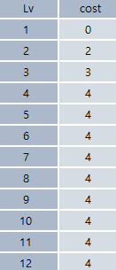
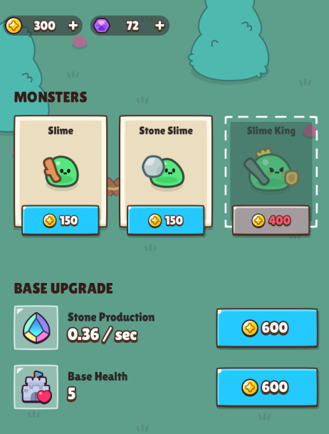
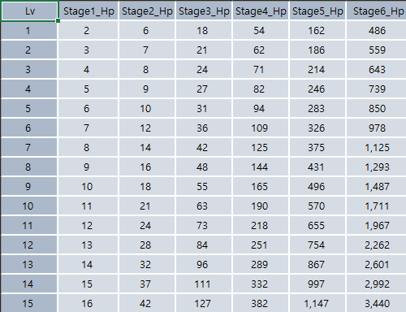
시트 설명
ArtifactUpgradeCost.xlsx
BaseCampUpgradeHp.xlsx
- 아티팩트 레벨별 필요 카드수량
업그레이드 탭의 업그레이드 레벨별 체력 수치
대륙 1~6까지 / 6이후(행성 이동)이후 1~6반복

Slide 6
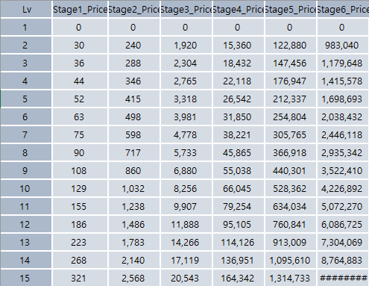
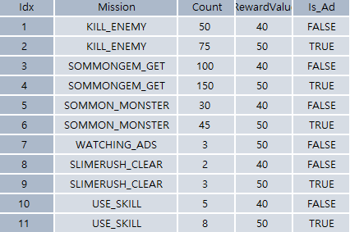
시트 설명
BaseCampUpgradePrice.xlsx
DailyQuest.xlsx
Enums\DailyQuestType.xlsx
업그레이드 탭의 업그레이드 레벨별 골드 필요량
대륙 1~6까지 / 6이후(행성 이동)이후 1~6반복
일일 미션 항목과 보상
Mission : 미션 항목
Count : 미션 완료 카운팅 수
RewardValue : 마석 보상량
Is_Ad : 보상 완료 시 광고 시청 여부

Slide 7
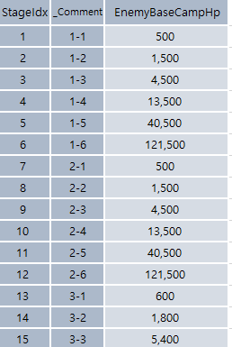
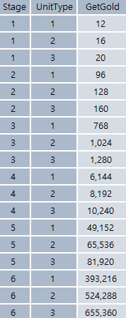
시트 설명
EnemyBaseCampHp.xlsx
GetStageGold.xlsx
각 스테이지별 적군 기지 HP
모든행성의 대륙 1~6의 각 유닛별 처치 시 획득 골드량

Slide 8
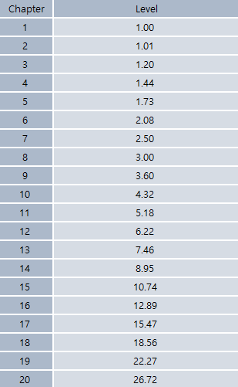
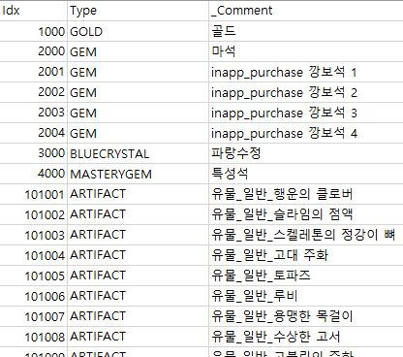
시트 설명
Item.xlsx
PlanetLevel.xlsx
게임 내 아이템 인덱스와 타입 정의
행성(타임라인)별 난이도 시트
행성이 높아짐에 따라 난이도 상승을 보여줘야함

Slide 9
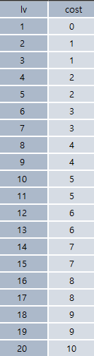
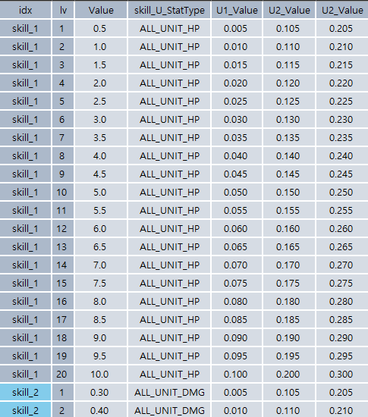
시트 설명
Skill.xlsx
Enums\SkillStatType. xlsx
SkillCost.xlsx
스킬 레벨별 필요 스킬필요량
Value : 스킬 레벨별 계수
Skill_U_StatType : 스킬 초월 시 추가 되는 능력치 타입
U1_Value : 1초월 시 레벨별 능력치
U2_Value : 2초월 시 레벨별 능력치
U3_Value : 3초월 시 레벨별 능력치

Slide 10
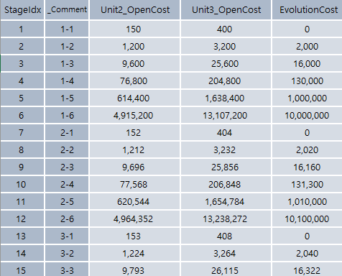
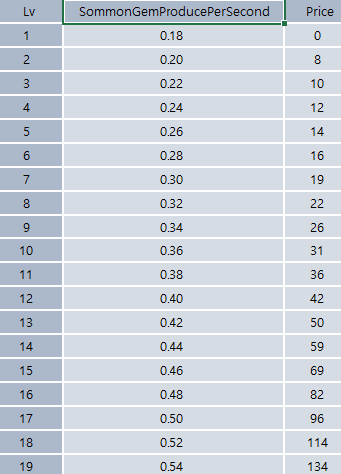
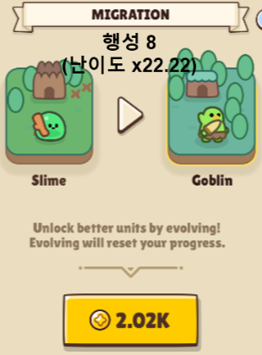
시트 설명
SommonGemProduce.xlsx
UnitOpenCost.xlsx
Unit2_OpenCost : 스테이지별 유닛2번 해금 골드
Unit3_OpenCost : 스테이지별 유닛3번 해금 골드
EvolutionCost : 대륙 이동 비용
업그레이드 탭의 소환석(식량) 업그레이드 수치 및 가격

Slide 11
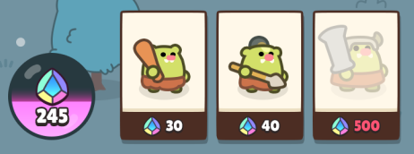
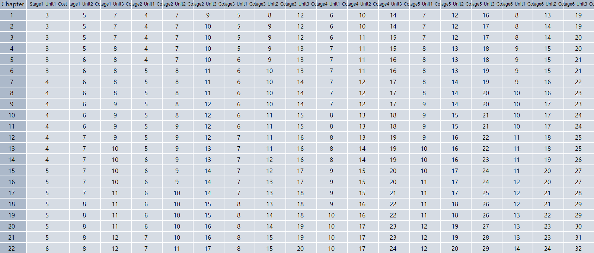
시트 설명
UnitSommonGemCost.xlsx
전투 시 각 행성(타임라인별) 유닛들의 소환 비용
Chapter : 행성 인덱스
Stage1_Unit1_Cost : 대륙1의 첫번째 유닛 소환비용

Slide 12
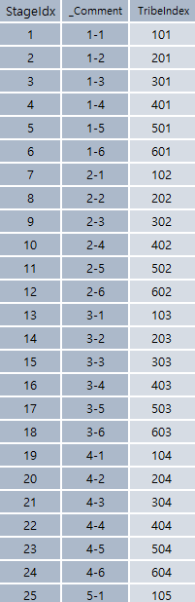
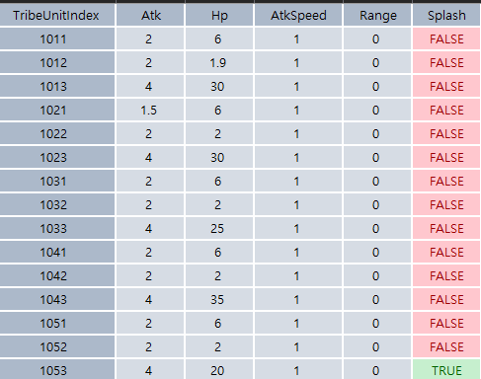
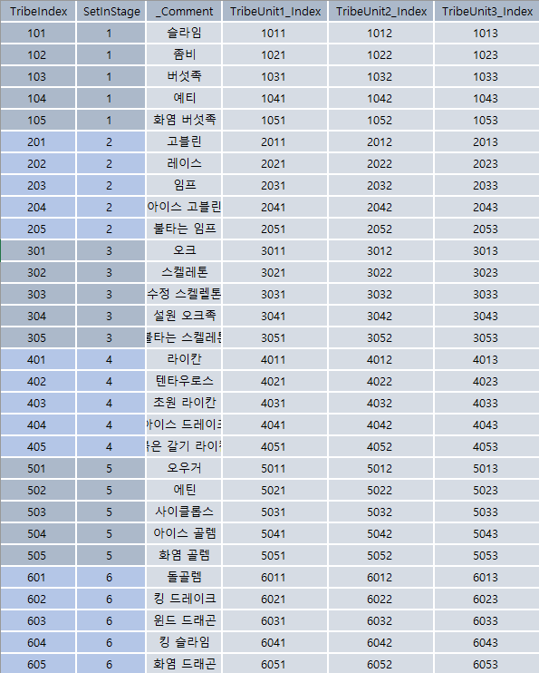
시트 설명
Tribe.xlsx
TribeUnitStat.xlsx
SetTribeByStage.xlsx
게임 내 종족 할당
TribeIndex : 종족별 종족 인덱스
SetInStage : 배치되는 대륙
TribeUnit1_Index : 유닛 인덱스
유닛별 능력치 할당
TribeUnitIndex : 유닛 인덱스
스테이지별 종족 인덱스 할당

Slide 13
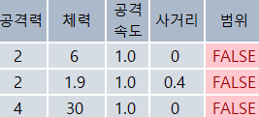
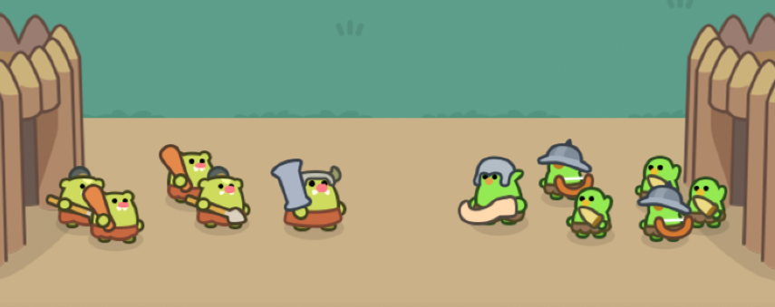
전투 능력치
능력치 설명
공격력 : 타격 시 적에게 주는 피해
체력 : 생명력
공격 속도 : n초 마다 공격 (예시 : 0.7 = 0.7초마다 공격)
공속 & 스파인 배속 : 1/공속 = 스파인 배속
사거리 : 맵의 총 거리를 1로 봤을때 거리 비례 (아래 이미지)
범위 : 스플래쉬 여부 (FALSE – 단일, TRUE – 스플래쉬)
스플래쉬의 범위는 좁은범위의 범위공격으로 제작 (테스트하며 거리 수정)
해당 위치에서
적 타워를
공격 가능할때
사거리 0.66
(1/3위치)
해당 위치에서
적 타워를
공격 가능할때
사거리 0.5
(절반 위치)
해당 위치에서
적 타워를
공격 가능할때
사거리 0.33
(1/3위치)

Slide 14

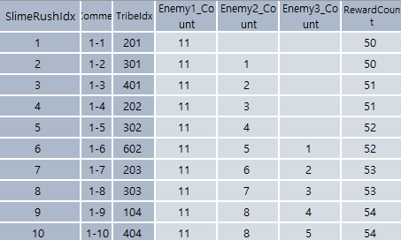

시트 설명 _ 추가
SlimeRushDungeonUserUnitBase.xlsx
SlimeRushDungeon.xlsx
슬라임 던전아군의 베이스 능력치
배치되는 종족이 가지고 있는 능력치말고, 베이스 능력치를 할당
베이스 능력치에 각 콘텐츠(유물, 스킬 등)에서 획득한 능력치를 계산하여 최종 능력치 환산
모든 공격 범위는 FALSE (단일 공격)
슬라임러쉬 던전 시트
10인덱스 마다 컨셉 변경
~Idx 10 챕터1, 11~20 챕터2 …
TribeIdx : 배치되는 아군 종족
Enemy1_Count : 적군1번 등장 수
Enemy2_Count : 적군2번 등장 수
Enemy3_Count : 적군3번 등장 수
RewardCount : 클리어 시 마석 획득 수
적군의 등장은 일정 시간마다
Enemy1부터 모두 출현 후 Enemy2, 3까지
순차적으로 등장
(등장 주기는 테스트 하며 수정)
PlanetLevel.xlsx
SlimeRushDungeonEnemyUnitBase.xlsx
슬라임 던전 적군의 베이스 능력치
던전의 챕터마다 해당되는 난이도의 값을 곱해 계산
공격력, 체력에만 난이도값을 곱해주면 됨.
공격속도, 사거리, 스플래쉬는 기본값 고정
예시) SlimeRushIdx101 -> chapter10
1유닛 - atk : 4.32(1 x 4.32), HP : 19.44(4.5 x 4.32), AtkSpeed : 1, Range : 0
2 유닛 - atk : 9.5(2.5 x 4.32), HP : 41.04 (9.5 x 4.32), AtkSpeed : 1, Range : 0
3 유닛 - atk : 21.6(5 x 4.32), HP : 86.4(20 x 4.32), AtkSpeed : 1, Range : 0

Slide 15
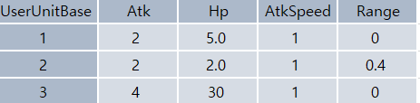
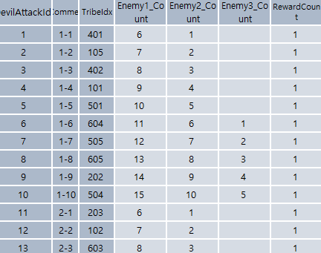
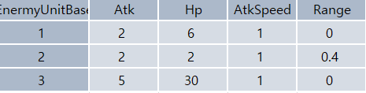
시트 설명 _ 추가
DevilAttackDungeonUserUnitBase.xlsx
DevilAttackDungeon.xlsx
마계침공 던전아군의 베이스 능력치
배치되는 종족이 가지고 있는 능력치말고, 베이스 능력치를 할당
베이스 능력치에 각 콘텐츠(유물, 스킬 등)에서 획득한 능력치를 계산하여 최종 능력치 환산
모든 공격 범위는 FALSE (단일 공격)
마계침공 던전 시트
10인덱스 마다 컨셉 변경
~Idx 10 챕터1, 11~20 챕터2 …
TribeIdx : 배치되는 아군 종족
Enemy1_Count : 적군1번 등장 수
Enemy2_Count : 적군2번 등장 수
Enemy3_Count : 적군3번 등장 수
RewardCount : 클리어 시 특성석 획득 수
적군의 등장은 일정 시간마다
Enemy1부터 모두 출현 후 Enemy2, 3까지
순차적으로 등장
(등장 주기는 테스트 하며 수정)
PlanetLevel.xlsx
DevilAttackDungeonEnemyUnitBase.xlsx
마계침공던전 적군의 베이스 능력치
던전의 챕터마다 해당되는 난이도의 값을 곱해 계산
공격력, 체력에만 난이도값을 곱해주면 됨.
공격속도, 사거리, 스플래쉬는 기본값 고정
예시) DevilAttackhIdx101 -> chapter10
1유닛 - atk : 8.64(2 x 4.32), HP : 25.92(6 x 4.32), AtkSpeed : 1, Range : 0
2 유닛 - atk : 8.64 (2 x 4.32), HP : 8.64 (2 x 4.32), AtkSpeed : 1, Range : 0
3 유닛 - atk : 21.6(5 x 4.32), HP : 129.6(30 x 4.32), AtkSpeed : 1, Range : 0

Slide 16
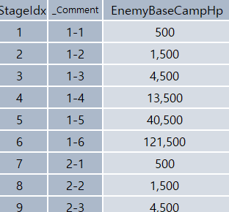
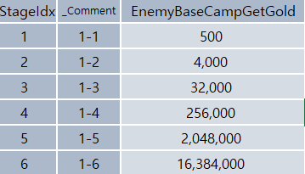
시트 설명 _ 추가
EnemyBaseCampGetGold.xlsx
적군 기지를 때렸을때 획득하는 골드량
1~6대륙 획득량 (월드별 획득량은 반복)
EnemyBaseCampGetGold : 해당 스테이지에서 기지로 획득 가능한 골드
Hp당 획득 골드 : EnemyBaseCampGetGold / EnemyBaseCampHp (EnemyBaseCampHp.Xlsx)
적군 기지를 아군 유닛이 가격할때마다 피해를 준 hp에 비례해서 골드 획득
EnemyBaseCampHp.Xlsx

Slide 17
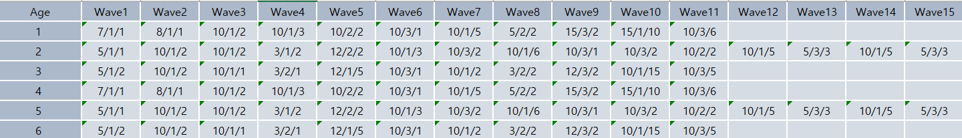
시트 설명 _ 추가
StageSpawn.xlsx
Age : 스테이지 1~6 (월드마다 반복)
Wave : 초 / 유닛index / 마릿수
전 웨이브 기준으로 초 카운팅
Wave1기준 8초후 1번째 유닛 1마리
Wave8기준 15초후 3번째 유닛 2마리

